Slide 1



GROUP BUY
Ομαδικές παραγγελίες για επίτευξη καλύτερων τιμών

Slide 2

ΣΥνδεση ΑγοραστΩν & ΕπιχειρΗσεων:
Σκοπός και Στόχοι της Εφαρμογής

Slide 3

ΣΥνδεση ΑγοραστΩν & ΕπιχειρΗσεων:
Οφέλη για τους Χρήστες

Slide 4

ΣΥνδεση ΑγοραστΩν & ΕπιχειρΗσεων:
Οφέλη για τις Επιχειρήσεις

Slide 5
Ανάγκη της Αγοράς:
Εξήγηση της ανάγκης για τη σύνδεση των χρηστών με παρόμοια ενδιαφέροντα αγορών και την παροχή στις επιχειρήσεις δεδομένων κίνησης της αγοράς
Επισήμανση της δυνατότητας για τους χρήστες να λαμβάνουν καλύτερες προσφορές ως ομάδα και για τις επιχειρήσεις να πουλούν μεγάλες ποσότητες προϊόντων σε μια προσφορά

Slide 6
Κύρια Χαρακτηριστικά του Group Buy
Αναζήτηση Προϊόντων
Λίστα Επιθυμητών Ειδοποιήσεις
Συμμετοχή και αγορά προσφορών
Στατιστικά κίνησης αγοράς

Slide 7
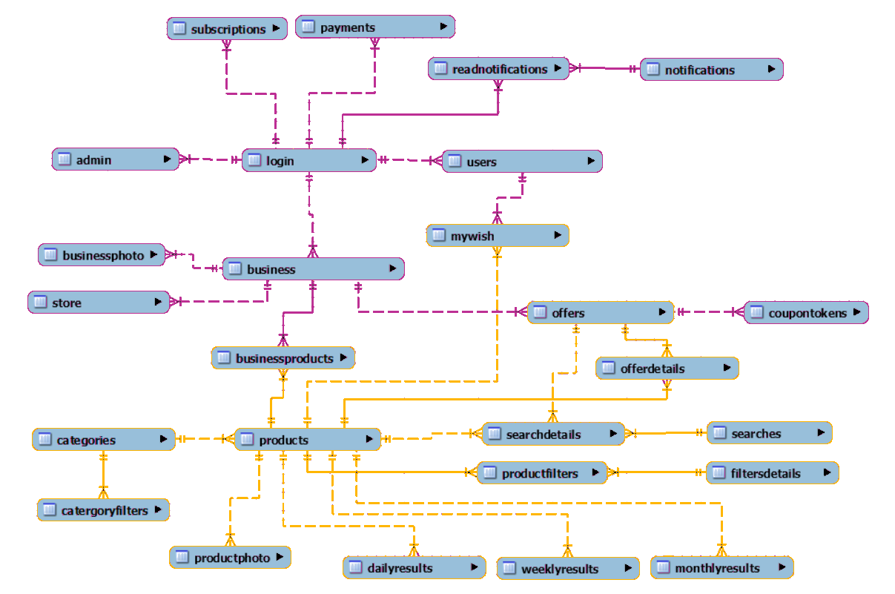
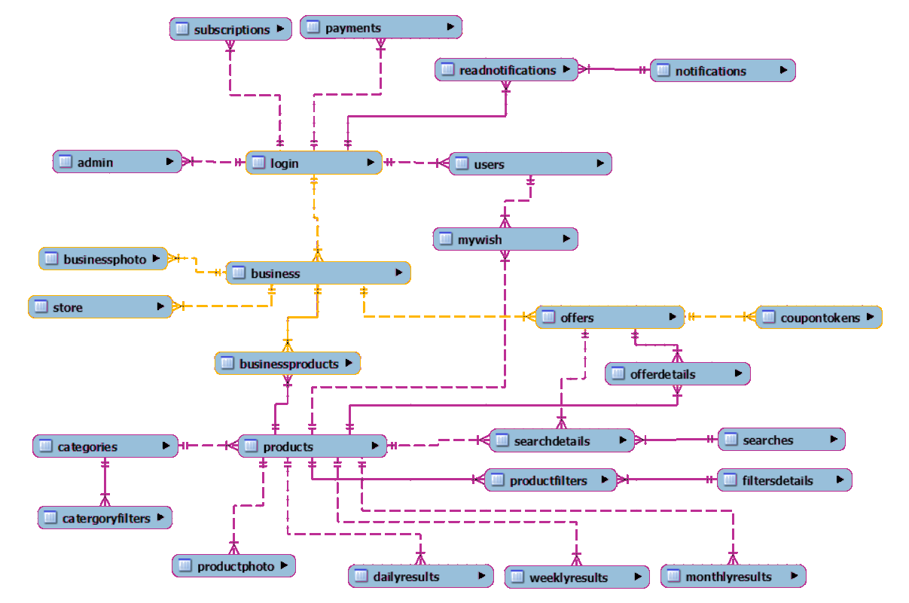
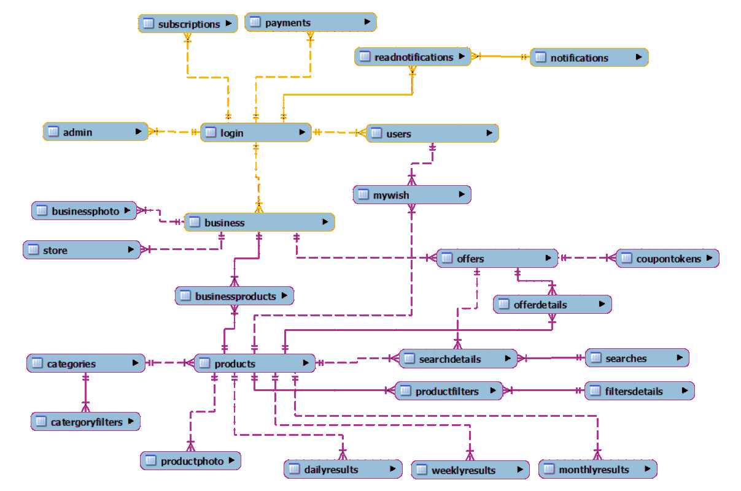
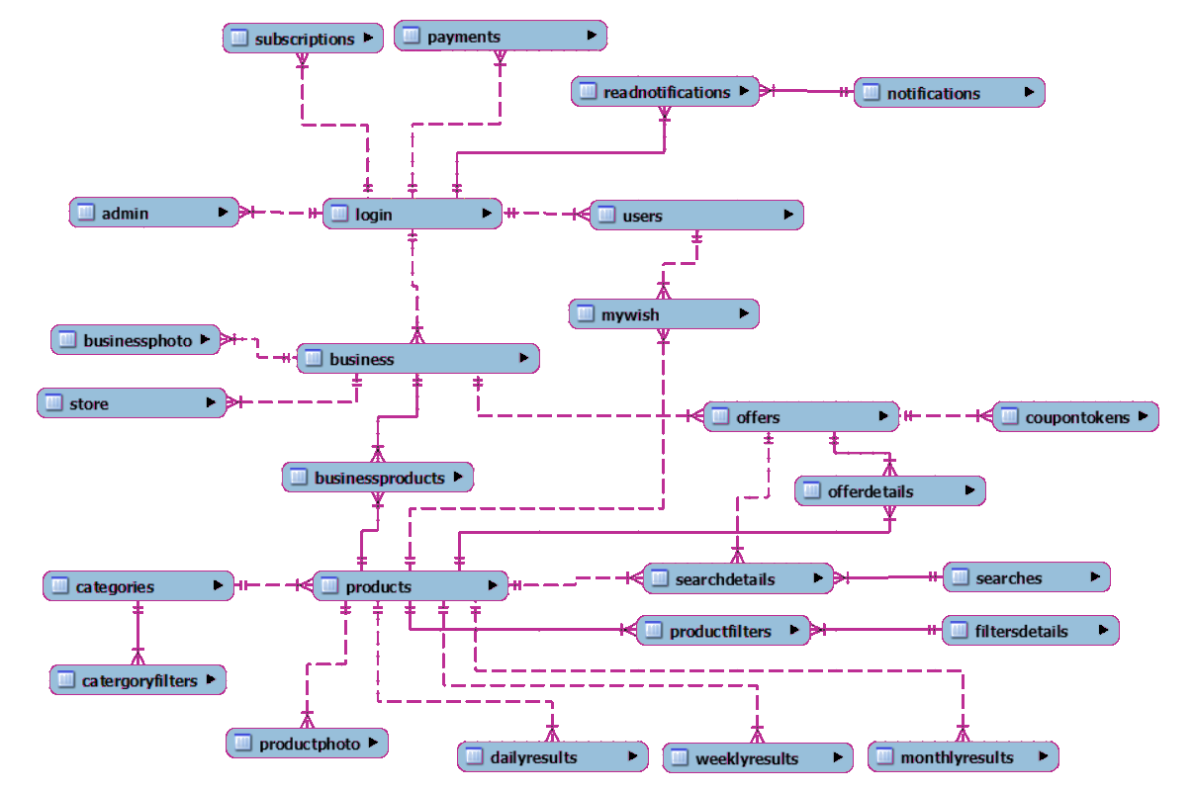
Βαση δεδομενων Group Buy

Slide 8
Βαση δεδομενων Group Buy

Slide 9
Βαση δεδομενων Group Buy

Slide 10
Βαση δεδομενων Group Buy

Slide 11


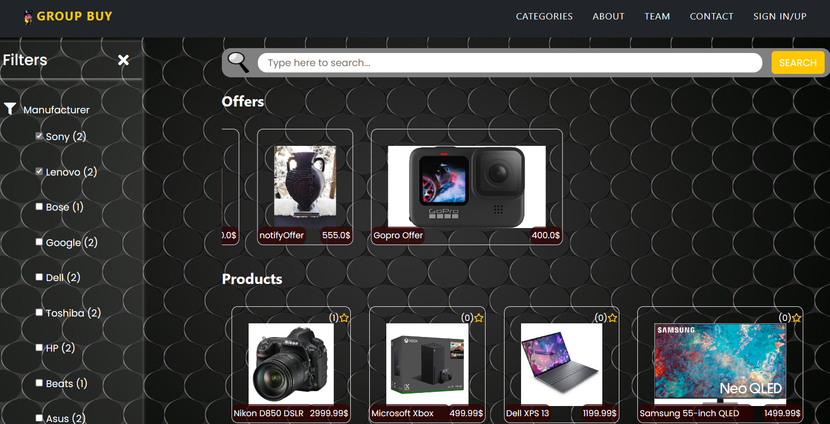
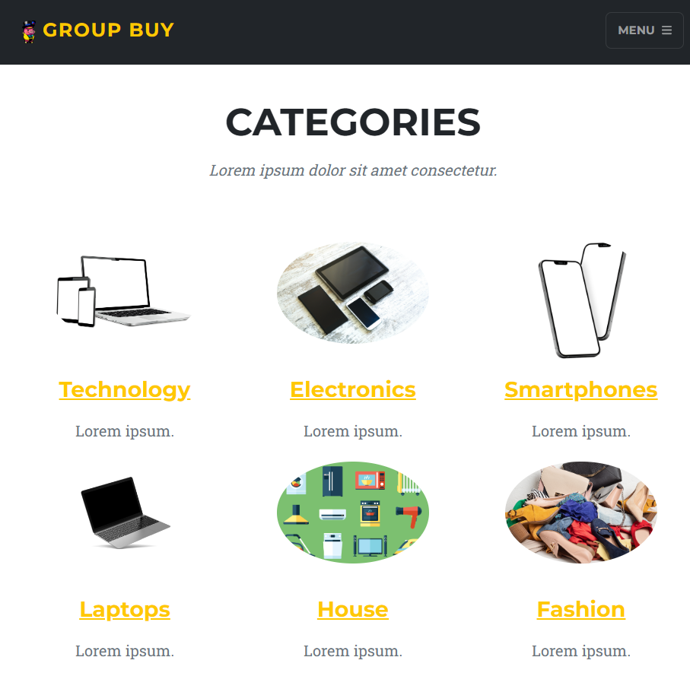
Διεπαφη Ιστου & Κινητης Συσκευης

Slide 12
Ειδοποιησεις & Λιστα Επιθυμητών
Περιγραφή της λειτουργίας της λίστας επιθυμητών και των ειδοποιήσεων για προσφορές σχετικά με τα επιθυμητά προϊόντα του χρήστη
Αναφορά στη δημιουργία ειδοποιήσεων για κάθε ενέργεια στην εφαρμογή, όπως δημιουργία προσφοράς, και στην εμφάνιση ειδοποιήσεων μόνο για σχετικές προσφορές

Slide 13
Προσφορες Επιχειρησεων
Αναφορά στη δυνατότητα δημιουργίας προσφορών από τις επιχειρήσεις για οποιοδήποτε μέγεθος ομάδας και ποσότητα προϊόντων επιθυμούν
Επισήμανση της προβολής αριθμητήρα για το πόσοι χρήστες έχουν προσθέσει ένα προϊόν στη λίστα επιθυμητών τους
Αναφορά στις μελλοντικές δυνατότητες παροχής πληροφοριών στις επιχειρήσεις σχετικά με τα προϊόντα που προβάλλονται περισσότερο ή αγοράζονται περισσότερο

Slide 14
Διαδικασια Συμμετοχης σε Προσφορες
Περιγραφή της διαδικασίας όπου οι χρήστες μπορούν να συμμετέχουν σε μια προσφορά πληρώνοντας μια μικρή χρέωση
Επεξήγηση ότι οι επιχειρήσεις ενημερώνονται για την κατάσταση της προσφοράς και μπορούν να αποδεχθούν ή ακυρώσουν την προσφορά
Περιγραφή των περιορισμών χρόνου και πληρωμής για τους χρήστες και τη διαδικασία αποστολής των προϊόντων από τις επιχειρήσεις

Slide 15
Τεχνολογιες και Εργαλεια
PayPal
Payments
Refunds
Web
JSP Servlets
JS, jQuery
Ajax
Bootstrap
Security
Hash Passwords
AES Encryption
Mail Services
Verifications
Notifications
Receipts

Slide 16
Τεχνολογιες και Εργαλεια
Web
JSP Servlets
JS, jQuery
Ajax
Bootstrap
PayPal
Payments
Refunds
Security
Hash Passwords
AES Encryption
Mail Services
Verifications
Notifications
Receipts

Slide 17
Τεχνολογιες και Εργαλεια
Web
JSP Servlets
JS, jQuery
Ajax
Bootstrap
Mail Services
Verifications
Notifications
Receipts
PayPal
Payments
Refunds
Security
Hash Passwords
AES Encryption

Slide 18
Τεχνολογιες και Εργαλεια
Web
JSP Servlets
JS, jQuery
Ajax
Bootstrap
Mail Services
Verifications
Notifications
Receipts
Security
Hash Passwords
AES Encryption
PayPal
Payments
Refunds

Slide 19
Μελλοντικες Βελτιωσεις
Αναφορά στη μελλοντική ανάπτυξη μιας κινητής εφαρμογής για βελτιωμένη προσβασιμότητα
Αναφορά σε μελλοντικές δυνατότητες όπως αξιολογήσεις χρηστών, προτάσεις προϊόντων και εξατομικευμένες προσφορές
Επεξήγηση της δέσμευσης για συνεχή βελτίωση της εφαρμογής με βάση τα σχόλια και τις ανάγκες των χρηστών

